Slide 1
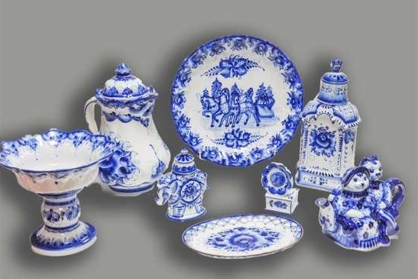
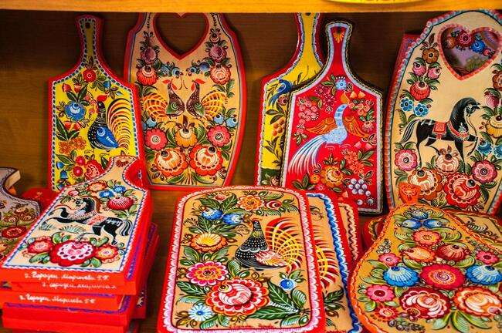
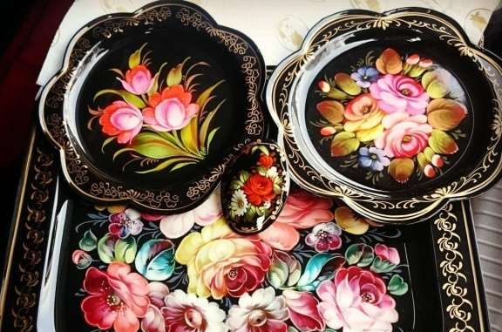
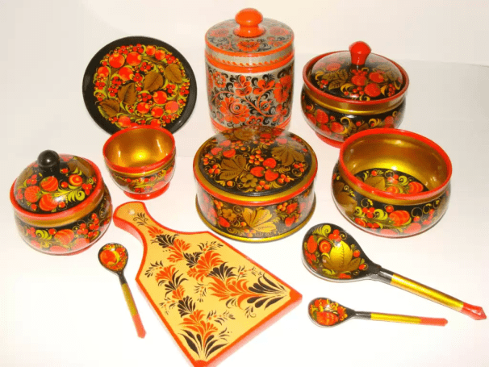
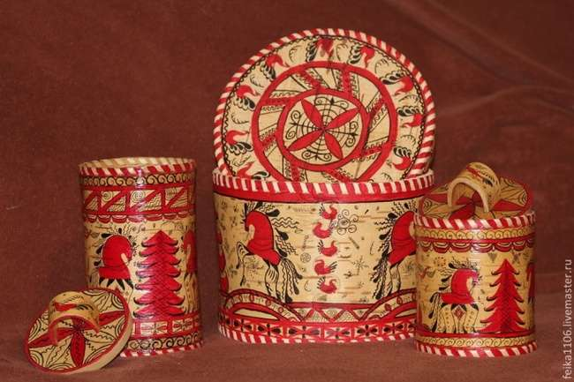
ИСКУССТВО РОСПИСИ
ГЖЕЛЬ
ГОРОДЕЦКАЯ РОСПИСЬ
ЖОСТОВО
Стр. 76-81
Стр. 92-95
Стр. 82-85
МЕЗЕНСКАЯ РОСПИСЬ
ХОХЛОМА
Стр. 86-91
Стр. 101-103

Slide 2
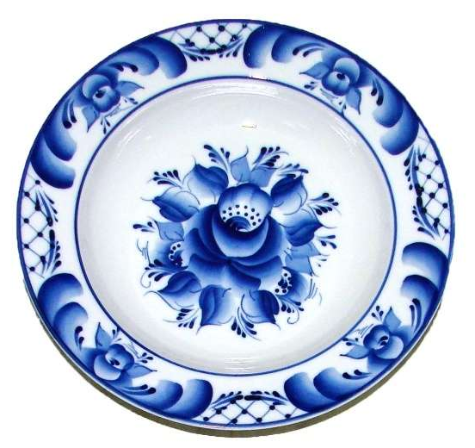
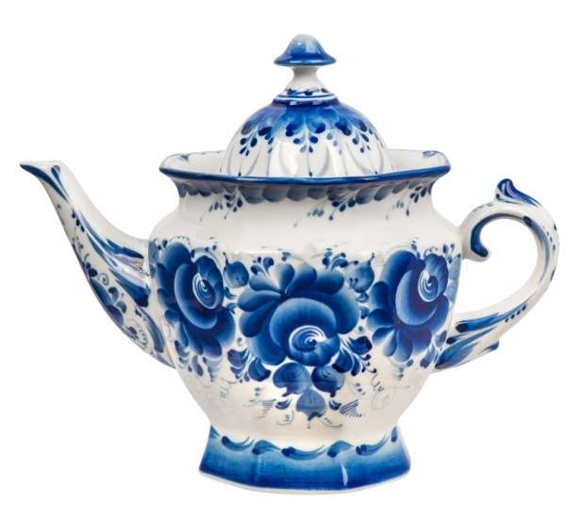
ГЖЕЛЬСКАЯ РОСПИСЬ
Сёла Турыгино, Гжель, Речицы -
художественные центры,
где создают гжельскую керамику
ГЖЕЛЬ - вид керамических изделий, которые
изготавливают из глины и расписывают опре-
деленным образом в едином стиле
гжельской росписи, использую только
БЕЛО-СИНЮЮ цветовую гамму

Slide 3
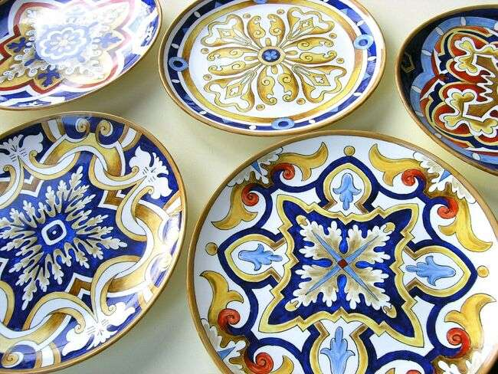
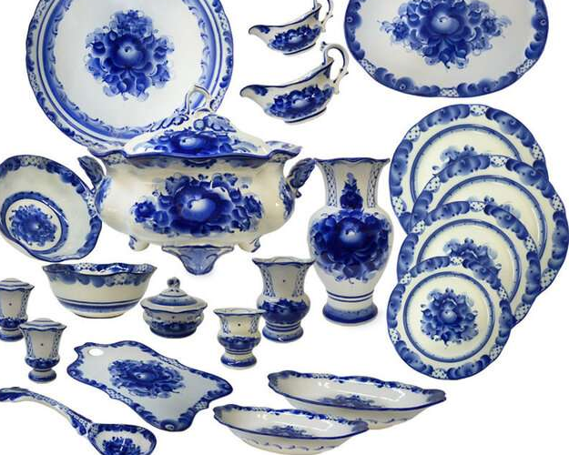
Виды гжельской росписи
МАЙОЛИКА
ФАЯНС
Керамические изделия с крупнопористой поверхностью из красной обожженной
Глины, украшенные многоцветной росписью по белому фону
Керамические изделия с плотной мелкопористой поверхностью из белой обожженной глины, украшенные бело-голубой росписью и покрытые глазурью

Slide 4
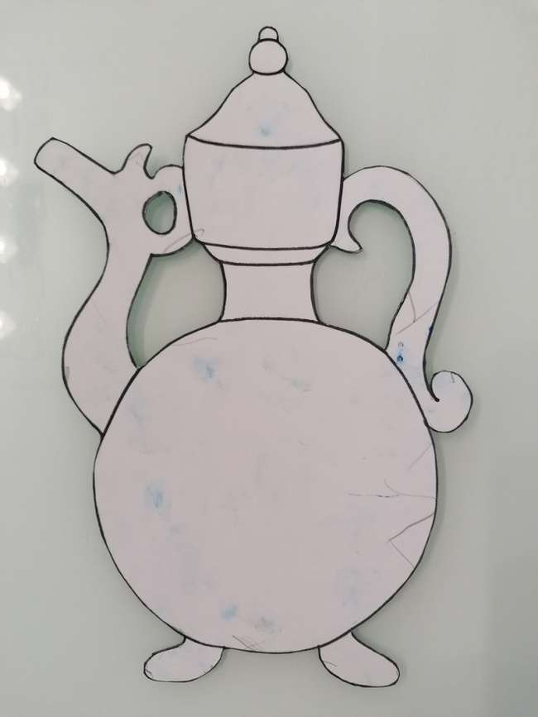
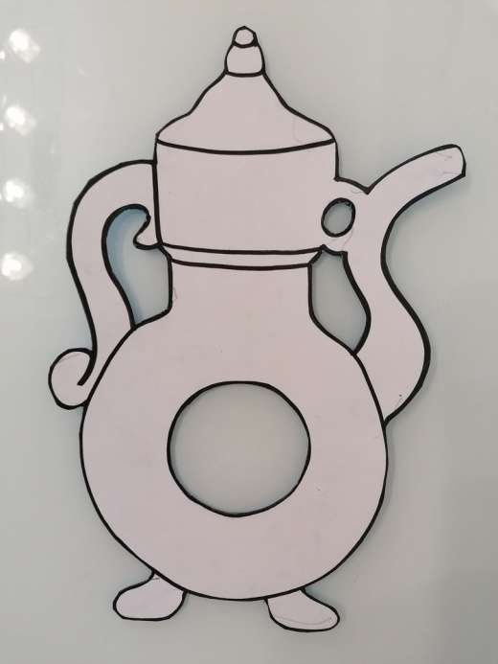
Древнерусские СОСУДЫ гжельской росписи
КВАСНИК
КУМГАН
Сосуд дисковидной формы с носиком, изогнутой ручкой, крышкой и широким горлом, в середине корпуса которого оставлено полое круглое отверстие для помещения льда. В нем хранили и подавали квас
Сосуд дисковидной формы с носиком, изогнутой ручкой, крышкой и узким горлом, предназначался для воды
Предназначались для праздничных застолий. Нередко их дарили на память
Домашнее задание:
выполнить роспись квасника или кумгана (на выбор) в стиле ГЖЕЛЬ
(бело-голубая роспись)

Slide 5
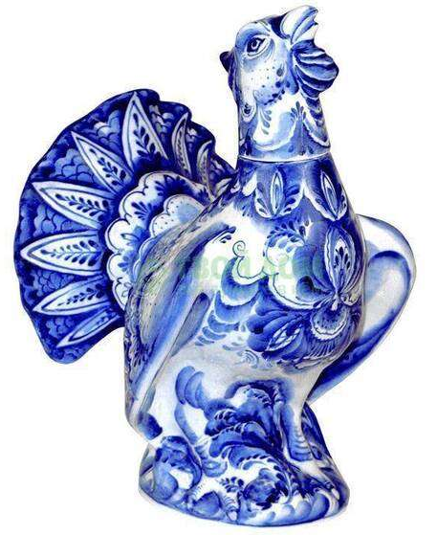
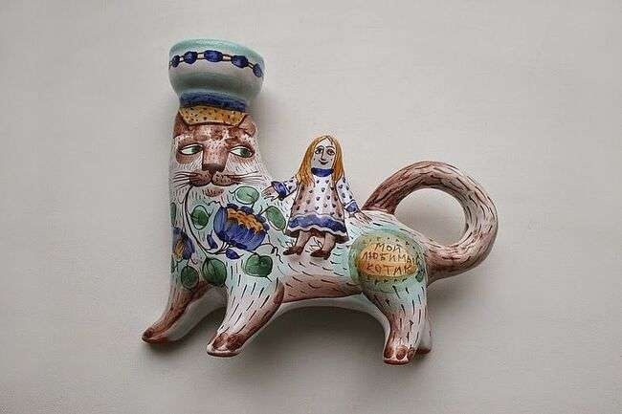
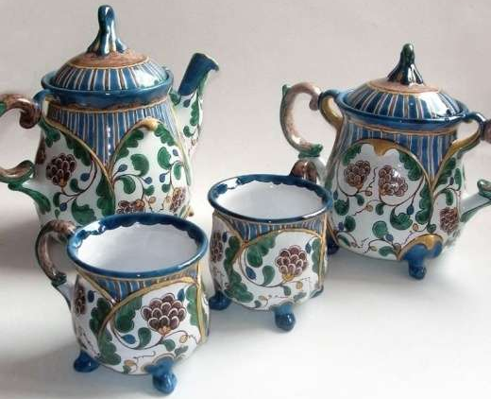
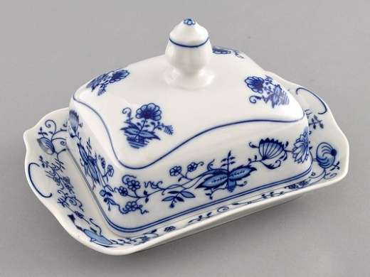
МАЙОЛИКА
Мелкая декоративная пластика
КВАСНИК
КУМГАН
ФАЯНС
КВАСНИК
КУМГАН
Различная керамическая посуда

Slide 6
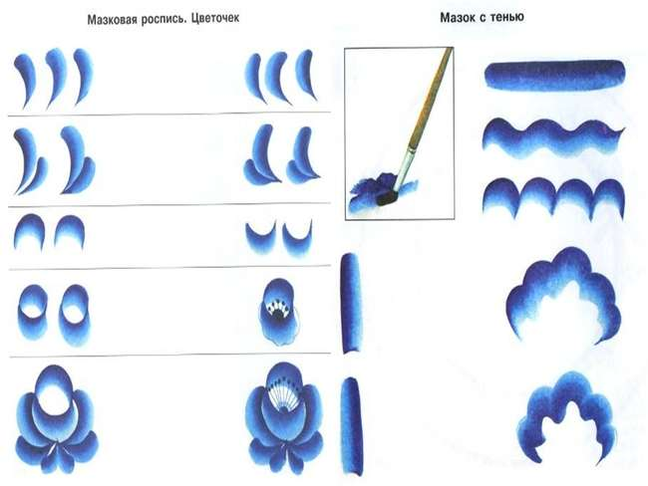
Техника росписи. ГЖЕЛЬ
МАЗКОВАЯ РОСПИСЬ
Мазок на одну сторону или мазок с тенями

Slide 7
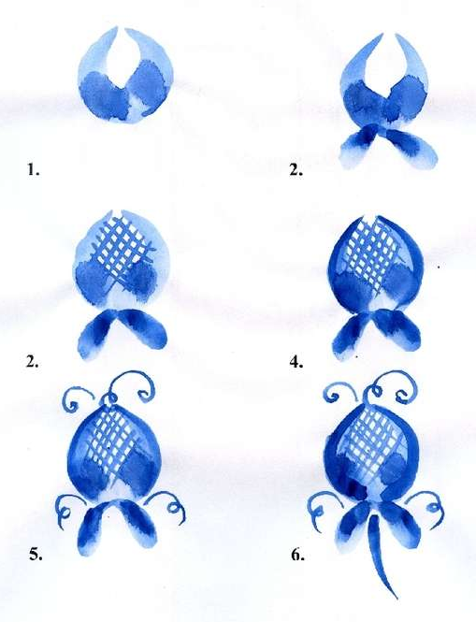
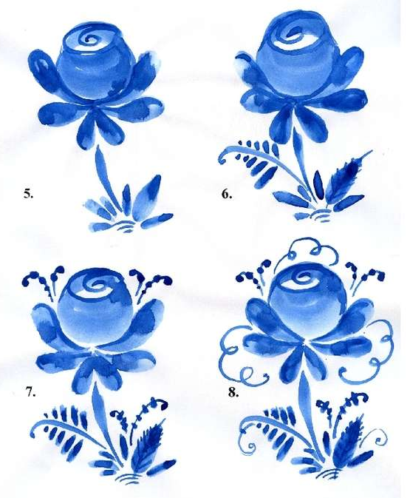
Цветы. Цветы-бутоны

Slide 8
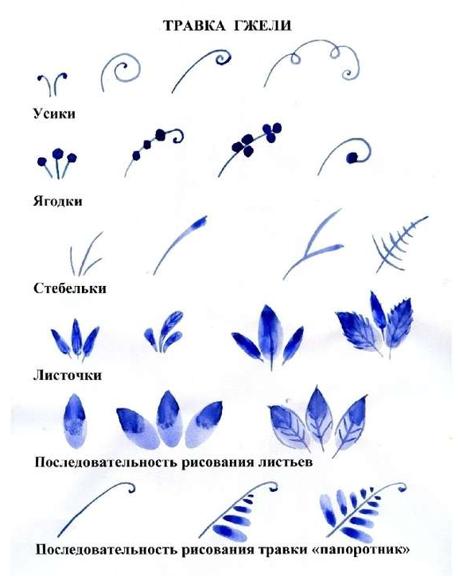
Травка

Slide 9
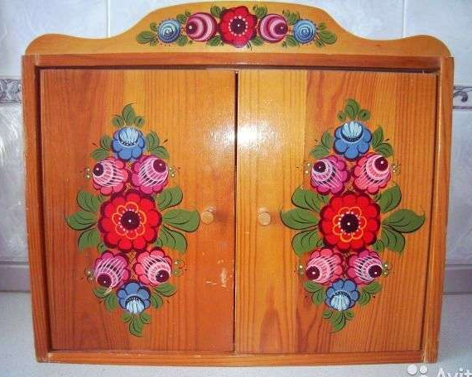
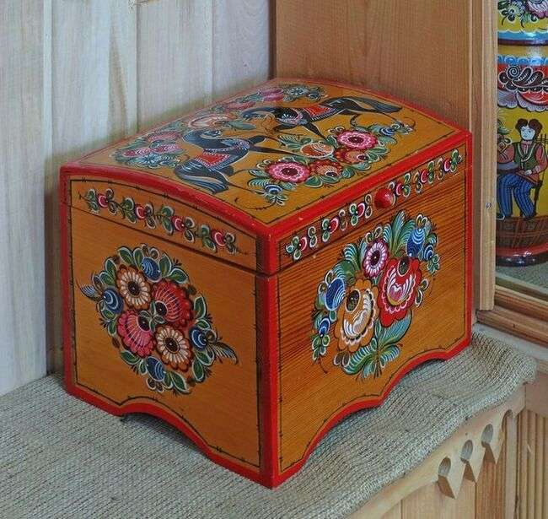
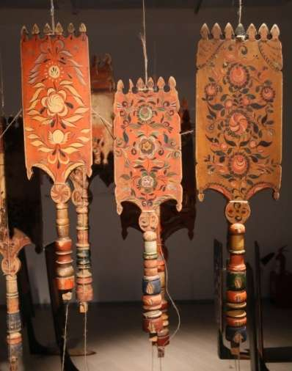
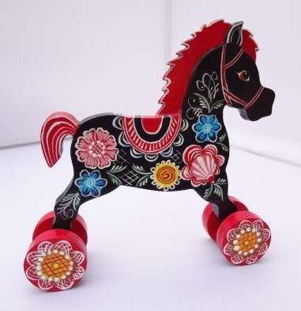
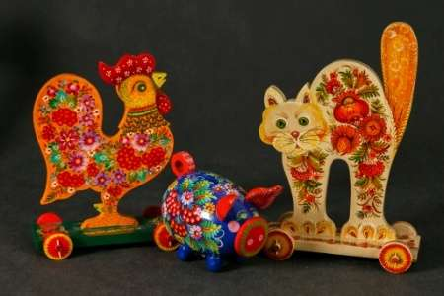
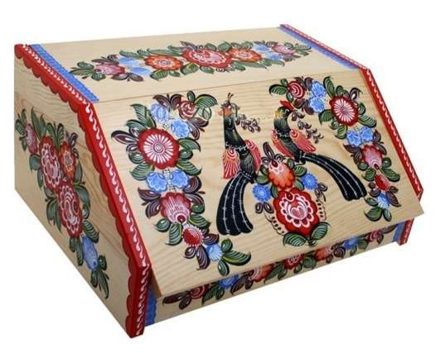
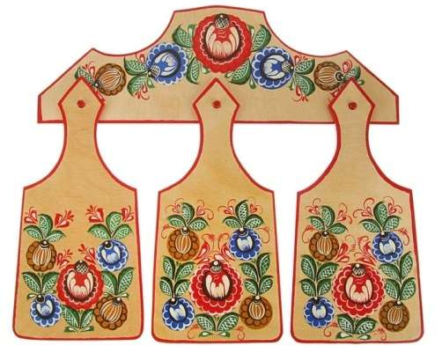
ГОРОДЕЦКАЯ РОСПИСЬ
Город Городец на Волге (недалеко от Нижнего Новгорода)
Сёла Курцево, Косково
ИЗДЕЛИЯ ИЗ ДЕРЕВА
Какие предметы расписывали?
ШКАФЧИКИ
СУНДУКИ
ПРЯЛКИ
ИГРУШКИ
ХЛЕБНИЦЫ
РАЗДЕЛОЧНЫЕ ДОСКИ

Slide 10
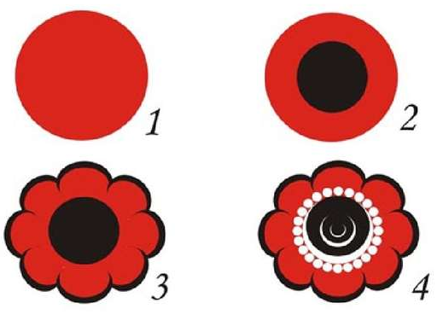
Элементы ГОРОДЕЦКОЙ росписи
РОЗАН
КУПАВКА
БУТОН
ЛИСТОЧКИ
КРАСНЫЙ
СИНИЙ
ЗЕЛЕНЫЙ
1
2
3
4

Slide 11
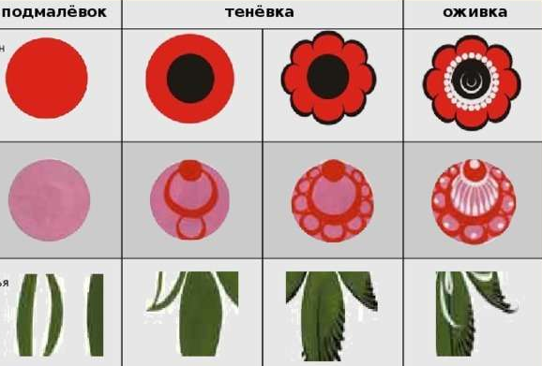
Приемы выполнения ГОРОДЕЦКОЙ росписи
ЗАМАЛЁВОК (подмалёвок)
ТЕНЁВКА (прорисовка)
ОЖИВКА
Завершение,
мелкая проработка:
дуги, штрихи.
Белая краска
ТОНКАЯ КИСТЬ
Создаются пятна
вращением кисти
КРУПНАЯ КИСТЬ
Усложнение формы:
сердцевинка, лепестки
Черная краска. МЕЛКАЯ КИСТЬ
Розан
Купавка
Листок

Slide 12
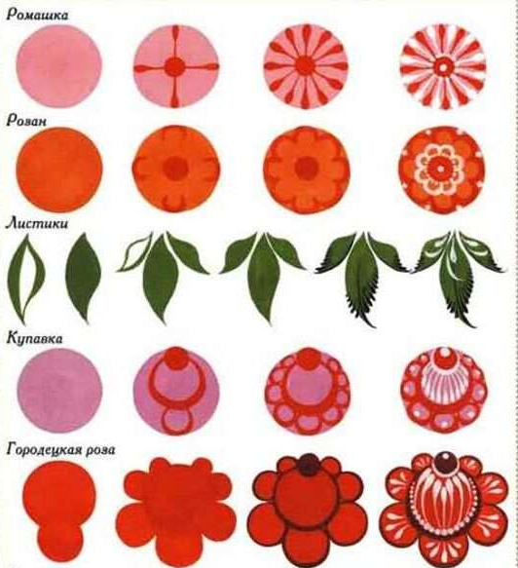
Техника рисования ГОРОДЕЦКОЙ росписи

Slide 13
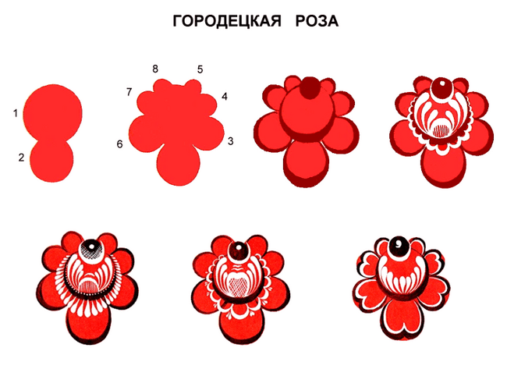
Техника рисования ГОРОДЕЦКОЙ росписи

Slide 14
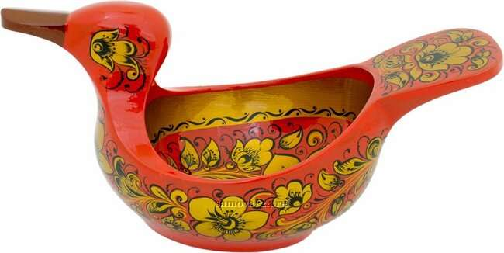
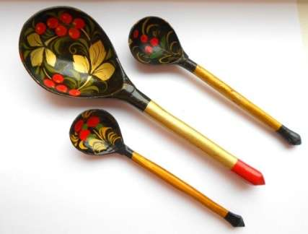
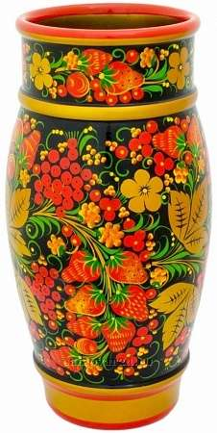
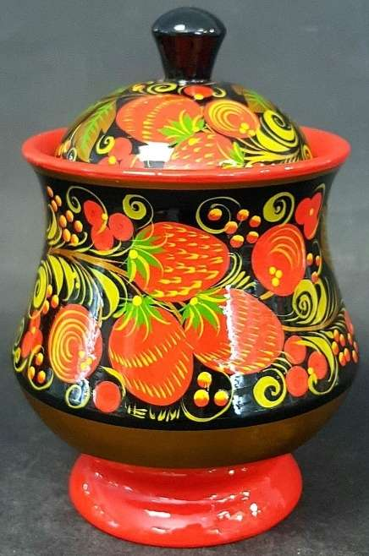
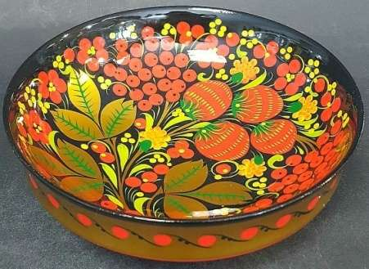
ХОХЛОМА
На Волге (недалеко от г. Городец)
ДЕРЕВЯННАЯ ПОСУДА:
Блюда
Ложки
Вазы
Солонки
Ковши-утицы
Что расписывали?
ДЕТСКАЯ МЕБЕЛЬ
КРАСНЫЙ
ЧЕРНЫЙ

Slide 15
Элементы хохломской росписи
Основные узоры – РАСТИТЕЛЬНЫЕ: травки, ягодки, цветы сказочные
ТРАВКА
Главный мотив хохломской росписи
Основные элементы травяного узора:
- ритмичное чередование КРАСНЫХ и ЧЁРНЫХ травинок
плавность изогнутых линий.
Все травинки кудрявятся! Не касаются криуля!
КРИУЛЬ
Ведущая, направляющая линия орнамента

Slide 16
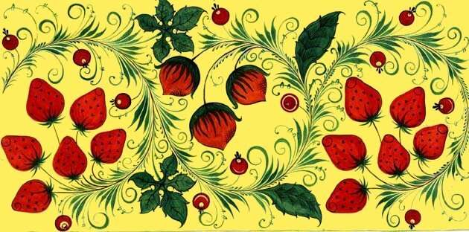
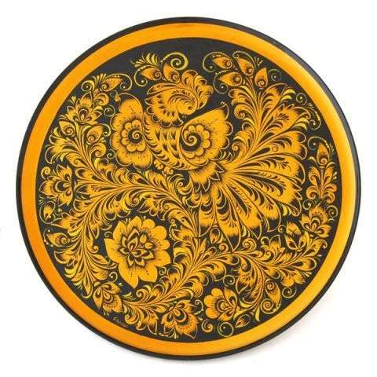
Виды хохломской росписи
ВЕРХОВОЕ ПИСЬМО
ФОНОВОЕ ПИСЬМО
Роспись «травка» создается поверх золотистой поверхности
Сначала нанесение рисунка, заполнение фона рисунка чёрной или красной краской. Оставляются не закрашенными крупные листья и цветы. На них лишь наносятся мелкие штрихи-жилочки для украшения
«ПОД ЛИСТОК»
«ПОД ЯГОДКУ»
«ПОД ФОН»
«КУДРИНА»

Slide 19
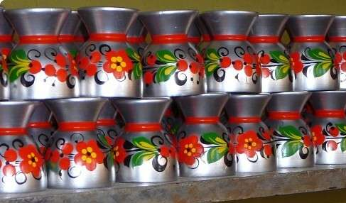
ОТКУДА ЗОЛОТОЙ ?
КРАСНЫЙ
ЧЕРНЫЙ
Этапы изготовления
1
2
3
4
Изготовление деревянной заготовки. Грунтовка глиной - «вапили»
Пропитка льняным маслом (олифой). Натирка алюминиевым порошком
Покрытие лаком и закаливание в печи.
Изделия становятся ЗОЛОТЫМИ!
Верховая роспись «золотого» изделия
При фоновой росписи «серебряные» изделия сначала расписывают, затем покрывают лаком и закаливают в печи

Slide 20
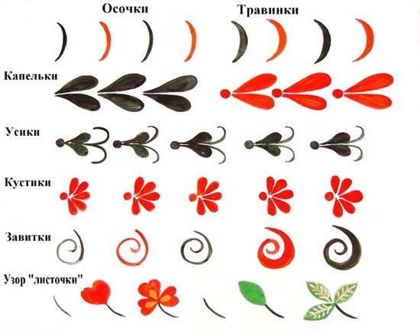
Техника росписи ХОХЛОМА

Slide 21
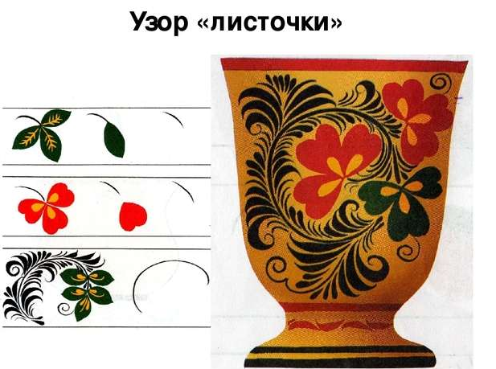
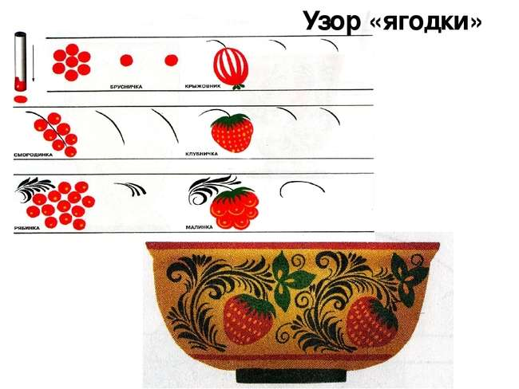
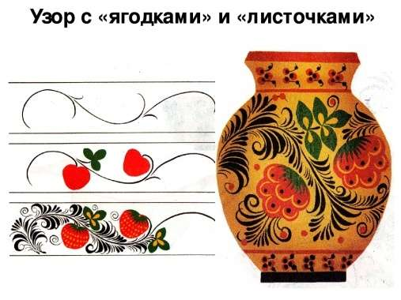
Техника росписи ХОХЛОМА

Slide 22
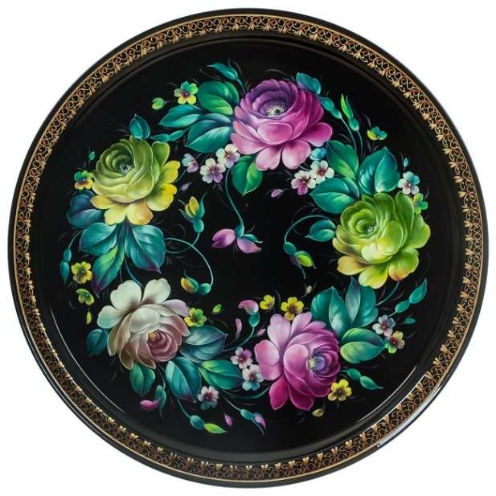
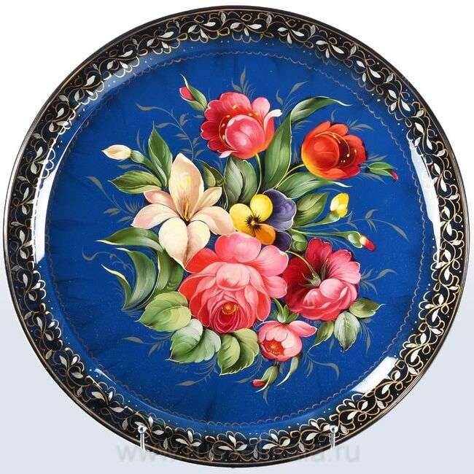
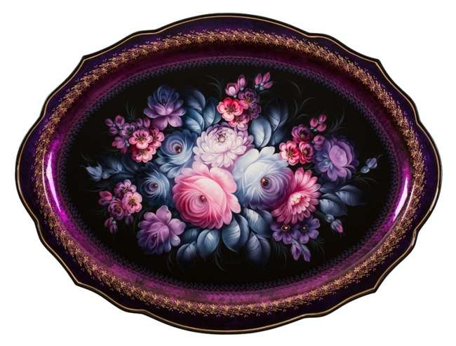
ЖОСТОВО
Село Жостово
ЖЕСТЯНЫЕ МЕТАЛЛИЧЕСКИЕ ПОДНОСЫ
Что расписывали?
Пышные букеты
Венки из цветов
Осенние мотивы из ягод и листьев
Что изображали?
Свободная манера письма дает мастеру возможность фантазировать, импровизировать! – это основной принцип жостовской росписи. НО! Связь с традицией остается!

Slide 23
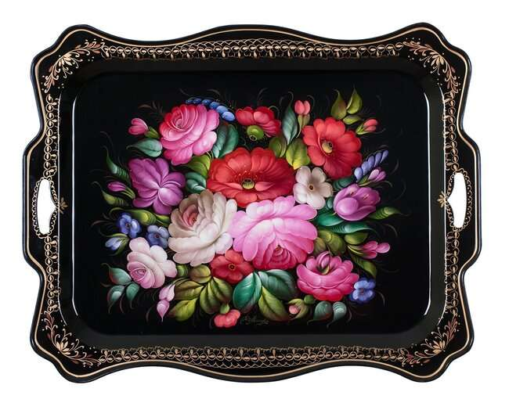
Особенности росписи ЖОСТОВО
Свободная манера письма
Плотные букеты
Стебли не видны
Разные цветы: крупные, средние, мелкие
Расположение цветов: в середине – самые крупные; к краям – от средних к самым мелким
Промежутки заполнены листьями и самыми мелкими цветочками
Многоцветие

Slide 24
Приемы выполнения ЖОСТОВСКОЙ росписи
ЗАМАЛЁВОК
ТЕНЁЖКА
БЛИКОВКА
Создаются основные пятна композиции – намечаются расположение и форма больших, маленьких цветов, листьев
Затемнение с одной стороны пятна цветов и листьев.
Основной тон + черная краска
Выделение освещенных мест светлой краской.
Основной тон + белая краска
Усиление темных мест
ЧЕРТЁЖКА, ПРИВЯЗКА - детальная проработка
Нанесение тонких линий-черточек для придания большей выразительности. Мелкие травки, завитушки.
Сушка подноса, покрытие лаком
УБОРКА – оформление краёв подноса

Slide 25
Техника выполнения ЖОСТОВСКОЙ росписи

Slide 26
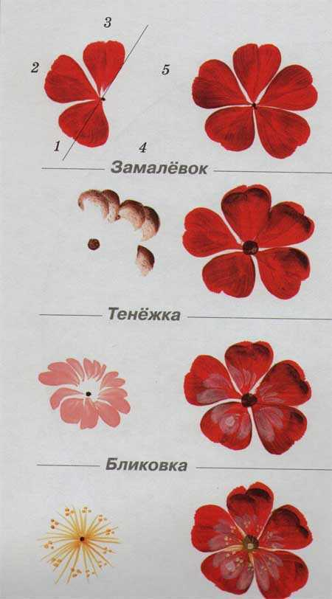
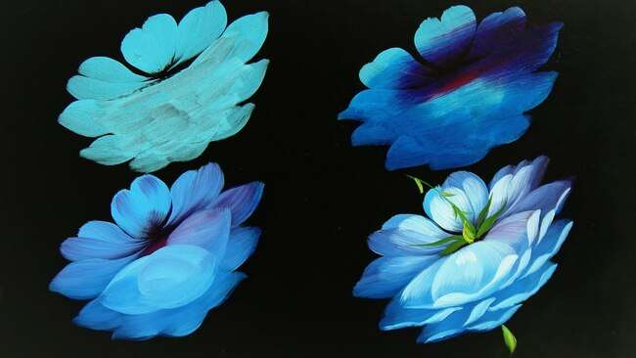
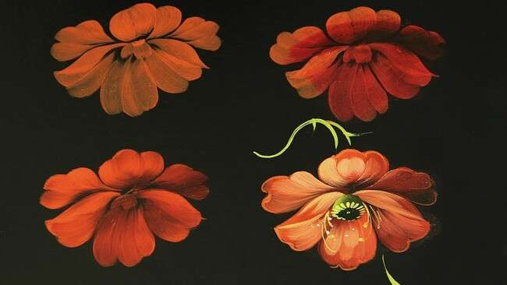
Техника выполнения ЖОСТОВСКОЙ росписи

Slide 27
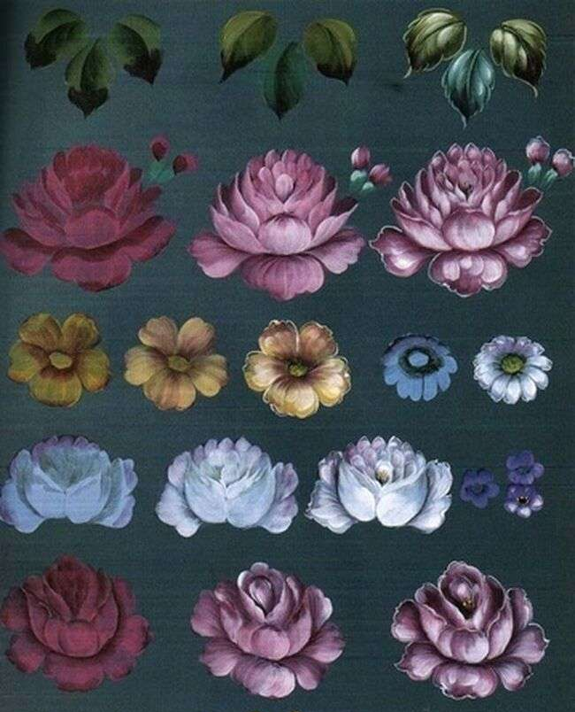
Разнообразие рисунка ЖОСТОВСКОЙ росписи
Разнообразие формы подносов

Slide 28
МЕЗЕНСКАЯ РОСПИСЬ
В деревнях и селах на реке Мезень
ДЕВЕВЯННЫЕ, ЛУБЯНЫЕ ИЗДЕЛИЯ
Что расписывали?

Slide 29
Особенности МЕЗЕНСКОЙ росписи
Основные цвета: КРАСНЫЙ и ЧЁРНЫЙ
Изображения очень условны!
(как будто рисует ребенок)
ОРНАМЕТ – повторяющийся узор
Цветовая сдержанность
Отточенная графика
Очень тонкая работа
ЗАМАЛЁВОК
ОБВОДКА
Изображали
Символы и образы Древних Славян
Птиц
Животных
ТОНКАЯ КИСТЬ !!!

Slide 30
Техника выполнения МЕЗЕНСКОЙ росписи
апрпорлолвапа

Slide 31
прпрппророрапапап

